Slide 1



Soutenance de stage
Du lundi 10 mai 2021 au vendredi 30 juillet 2021
Sur le site de Bel à Suresnes (92)
27/08/2021
LAFORGE Samuel – LP IDO
1/24

Slide 2

Sommaire
• Présentation de l’entreprise
• Missions confiées
• Migration SD-WAN
• Remplacement des anciennes imprimantes
• Difficultés rencontrées
• Conclusion
27/08/2021
LAFORGE Samuel – LP IDO
2/24

Slide 3





Présentation de l’entreprise
1865 : Création à Orgelet, Jules Bel
Industrie Agroalimentaire -> Fromage
Implanté sur 5 continents
30 Filiales sur 33 pays
Distribution de production dans 120 pays
13 000 employés dans le monde
19Md de portions vendues en 2019
3,4Md de CA
CEO | Antoine Fievet
Forme juridique | SA
Capital social | 10 308 502 €
Siège social | 2 allée de Longchamp, 92150 Suresnes
27/08/2021
LAFORGE Samuel – LP IDO
3/24

Slide 4
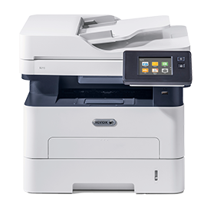
Missions confiées
• Migration des réseaux MPLS vers du SD-WAN (70% du temps de stage)
Objectifs : + économique, + de débit internet, sécurisation et administration réseau plus facile
• Remplacement des anciennes imprimantes
Objectifs : + de sécurité, + performant
• Remplacement de bornes Wi-Fi
Objectif : Accessible dans le cloud
• Remplacement de vieux switchs
Objectifs : + de sécurité, + performant, accessible en SSH
Imprimante Xerox
27/08/2021
LAFORGE Samuel – LP IDO
4/24

Slide 5
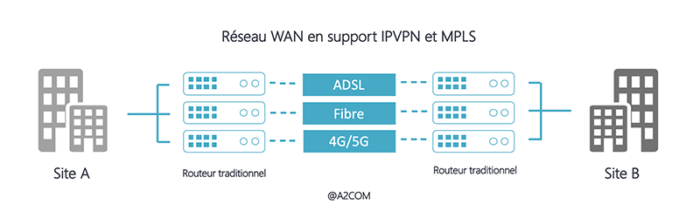
Migration SD-WAN : Généralité
• Le WAN dans l’entreprise : Réseau informatique privé
• Interconnecte les sites entre eux et à internet
• Utilise des liens MPLS
27/08/2021
LAFORGE Samuel – LP IDO
5/24

Slide 6
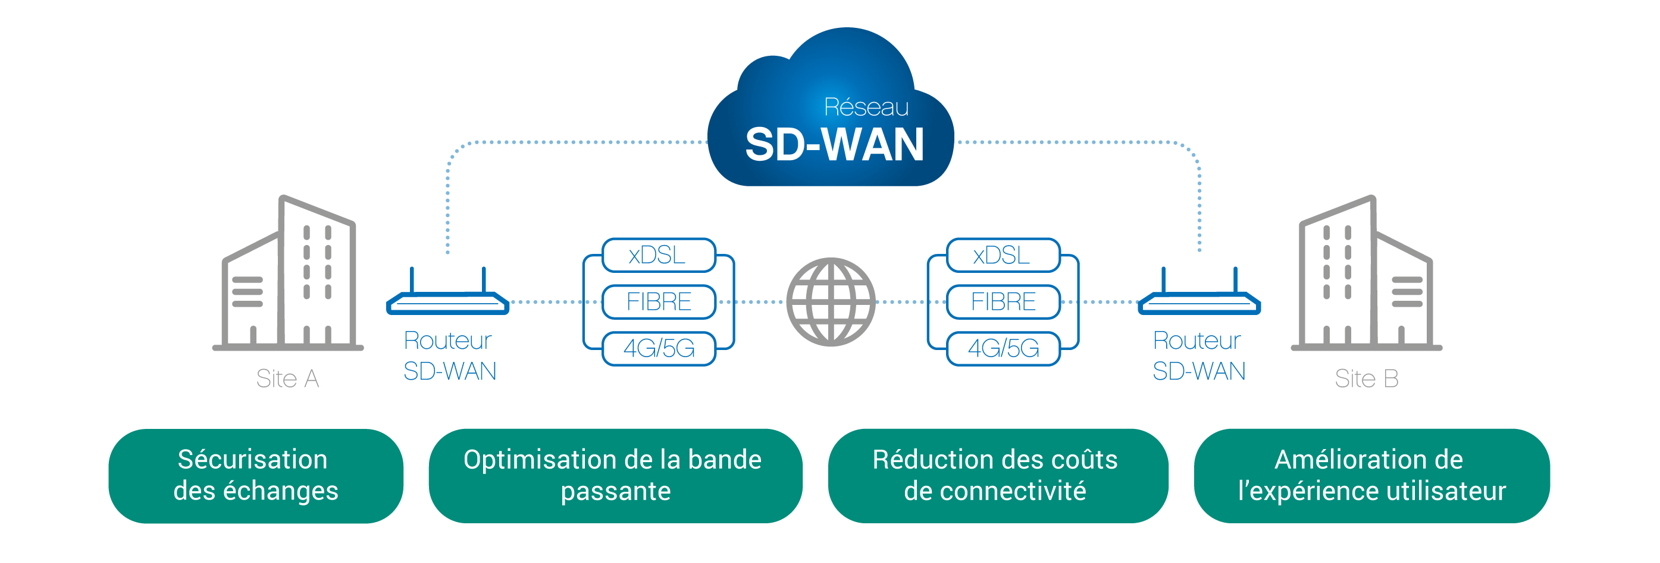
Migration SD-WAN : Généralité
• Le SD-WAN : Réseau virtuel qui s’appuie sur un réseau physique
• Piloté depuis un point central
• Supprime les liens MPLS (très coûteux)
• Solution adaptée à l’externalisation des applications dans le cloud
27/08/2021
LAFORGE Samuel – LP IDO
6/24

Slide 7
Migration SD-WAN : Entreprise
Dans l’entreprise : Tous les sites (français et étranger) à migrer
Les étapes à suivre :
- Etude des opérateurs à choisir pour la connexion à internet
- Faire un point sur le matériel disponible de chaque site + IP opérateur
- Préparation du matériel et pré configuration des Firewalls (Gain de temps)
- Migration du site
27/08/2021
LAFORGE Samuel – LP IDO
7/24

Slide 8
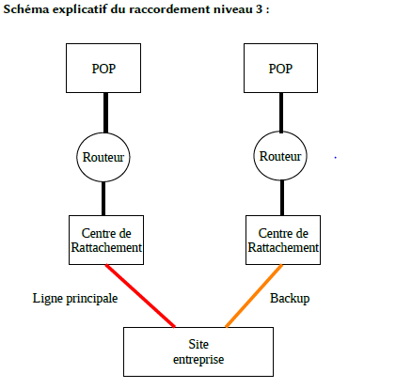
Migration SD-WAN : Etape 1
Choix de 2 opérateurs (Orange + Linkt) -> 2 lignes internet
Avantages :
Haute disponibilité
Sécurisation du site
27/08/2021
LAFORGE Samuel – LP IDO
8/24

Slide 9
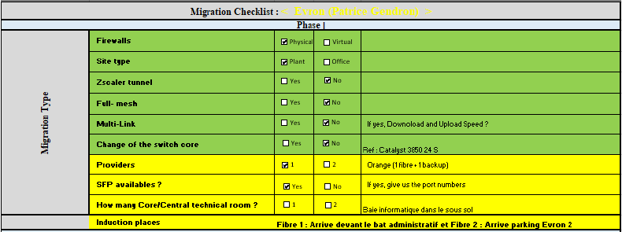
Migration SD-WAN : Etape 2
27/08/2021
LAFORGE Samuel – LP IDO
9/24

Slide 10
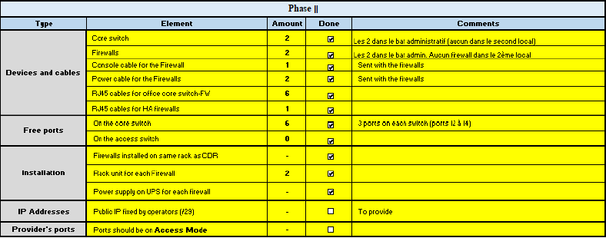
Migration SD-WAN : Etape 2
27/08/2021
LAFORGE Samuel – LP IDO
10/24

Slide 11
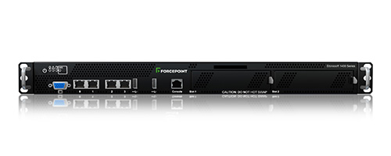

Migration SD-WAN : Etape 3
• Achat principalement de Firewalls
• Configuration des Firewalls (sg-reconfigure)
• Pré configuration des interfaces
• Pré configuration des règles de flux
Firewall Forcepoint
27/08/2021
LAFORGE Samuel – LP IDO
11/24

Slide 12
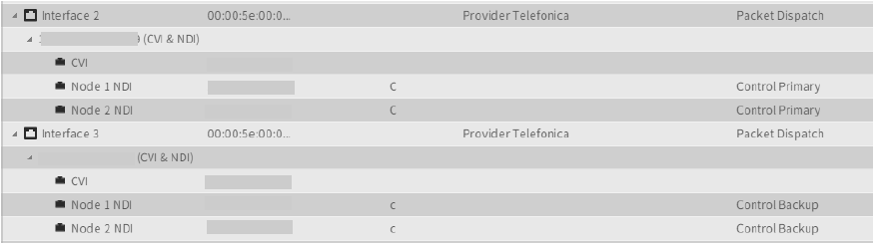
Migration SD-WAN : Etape 3
Interfaces de connexion avec les opérateurs du site de Madrid
27/08/2021
LAFORGE Samuel – LP IDO
12/24

Slide 13
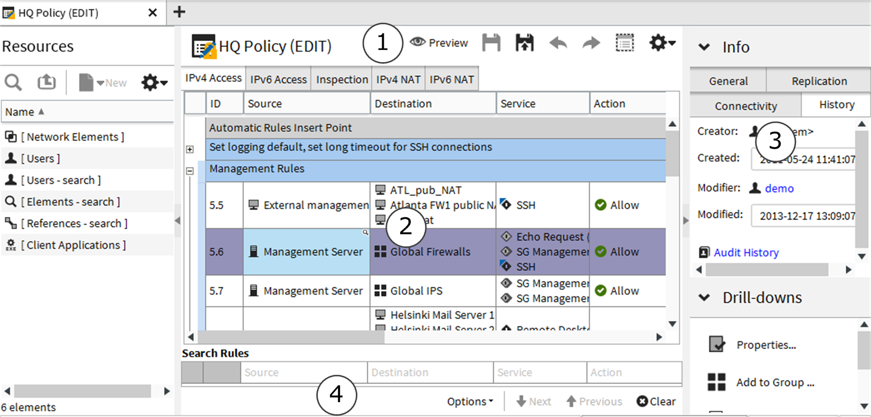
Migration SD-WAN : Etape 3
Exemple de règles de flux à appliquer sur le Firewall
27/08/2021
LAFORGE Samuel – LP IDO
13/24

Slide 14

Migration SD-WAN : Etape 4
Migration en 4 étapes :
- Branchement des routeurs sur les switchs + configuration des interfaces (vlan)
- Monter les tunnels VPN entre les firewalls et le proxy zscaler
- Changement du routage pour ne plus passer par l’interface privée
- Intégration des Firewalls dans le full-mesh
Temps moyen pour une migration : 4h
27/08/2021
LAFORGE Samuel – LP IDO
14/24

Slide 15
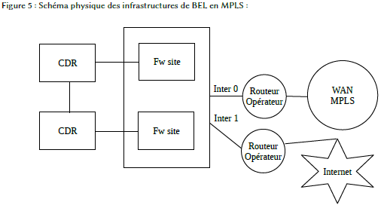
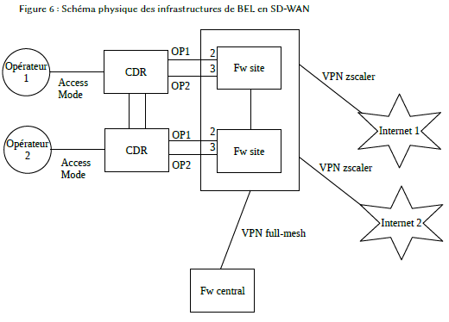
Migration SD-WAN : Etape 4
27/08/2021
LAFORGE Samuel – LP IDO
15/24

Slide 16


Remplacement des anciennes imprimantes
Partie Réseau
Imprimantes centralisées -> Impression depuis tout le bâtiment
Recherche du switch où est branché l’imprimante
27/08/2021
LAFORGE Samuel – LP IDO
16/24

Slide 17
Remplacement des anciennes imprimantes
Partie Réseau
Connexion au bon switch
Recherche du port où est connecté l’imprimante
27/08/2021
LAFORGE Samuel – LP IDO
17/24

Slide 18
Remplacement des anciennes imprimantes
Partie Réseau
Configuration du port
27/08/2021
LAFORGE Samuel – LP IDO
18/24

Slide 19
Remplacement des anciennes imprimantes
Partie Réseau
Vérification des modifications
27/08/2021
LAFORGE Samuel – LP IDO
19/24

Slide 20
Remplacement des anciennes imprimantes
Partie Réseau
Réservation IP dans IPAM
IPAM évite les erreurs de doublage IP dans un même réseau
IPAM : IP Address Management
27/08/2021
LAFORGE Samuel – LP IDO
20/24

Slide 21
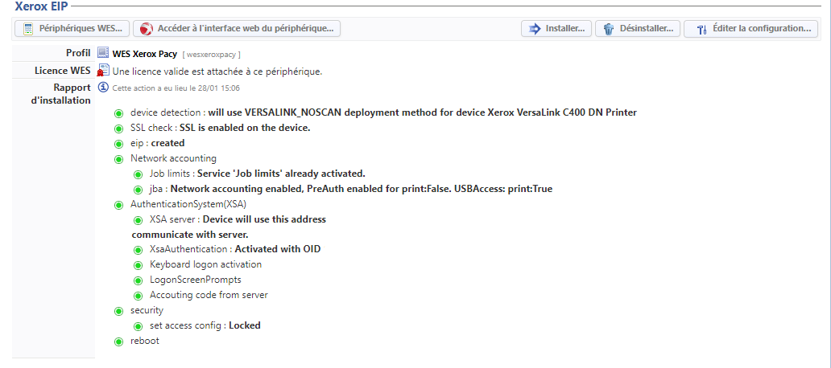



Remplacement des anciennes imprimantes
Partie configuration
Installation du Firmware sur l’interface web de l’imprimante
Ajout de l’imprimante dans la Watchdoc Supervision Console
Installation du WES dans l’imprimante
WES = (Watchdoc Embedded Solution)
Permet l’accès aux fonctions de Watchdoc sur l’imprimante
27/08/2021
LAFORGE Samuel – LP IDO
21/24

Slide 22
Difficultés rencontrées
• Compréhension de la SMC Forcepoint
• Erreurs basiques sur les migrations
• Compréhension entre la partie technique et les ITM
• Langue différente
SMC = Security Management Center
27/08/2021
LAFORGE Samuel – LP IDO
22/24

Slide 23
Conclusion
• Retours positifs des différentes équipes
• Missions très intéressantes
• Enrichissement d’expérience sur le plan humain/professionnel
• Le SD-WAN rend l’entreprise indépendant des opérateurs
• Vue sur le métier d’administrateur réseau -> Motivation à exercer ce métier
27/08/2021
LAFORGE Samuel – LP IDO
23/24

Slide 24

Sommaire
Merci pour votre attention
Avez-vous des questions à poser ?
27/08/2021
LAFORGE Samuel – LP IDO
24/24

